Slide 1

Implementace prvků
Průmyslu 4.0 do logistického řetězce
Autor: Bc. Nikola Kubešová
Vedoucí: doc. Ing. Petr Hrubý, CSc.
Oponent: Ing. Marek Šafář
Červen, 2021

Slide 2
Motivace a důvody k řešení daného problému
Získání více informací
Pochopení využívaných metod
Osobní zkušenost

Slide 3
Cíl práce
Podrobně se seznámit s pojmy a metodami optimalizace logistického řetězce. Popsat a posoudit současný stav jednotlivých článků logistického řetězce v podniku. Navrhnout jednotlivé prvky do článků logistického řetězce za účelem zvýšení celkové efektivity podniku.

Slide 4
Rozdělení diplomové práce
Teoreticko-metodologická část
  Průmysl 4.0
  Optimalizace výrobního procesu
  Štíhlá výroba
Aplikační část
  Aktuální situace – nejmenovaný podnik
  Implementace metod → zvýšení efektivity
  Diskuse výsledků

Slide 5
Použité metody
Osobní pracovní zkušenost
Rozhovory s kmenovými zaměstnanci
SWOT analýza

Slide 6
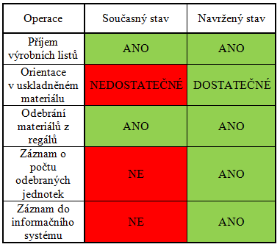
Skladování
Nepřehlednost o stavu zásob
Vznik plýtvání
→ Kanban

Slide 7
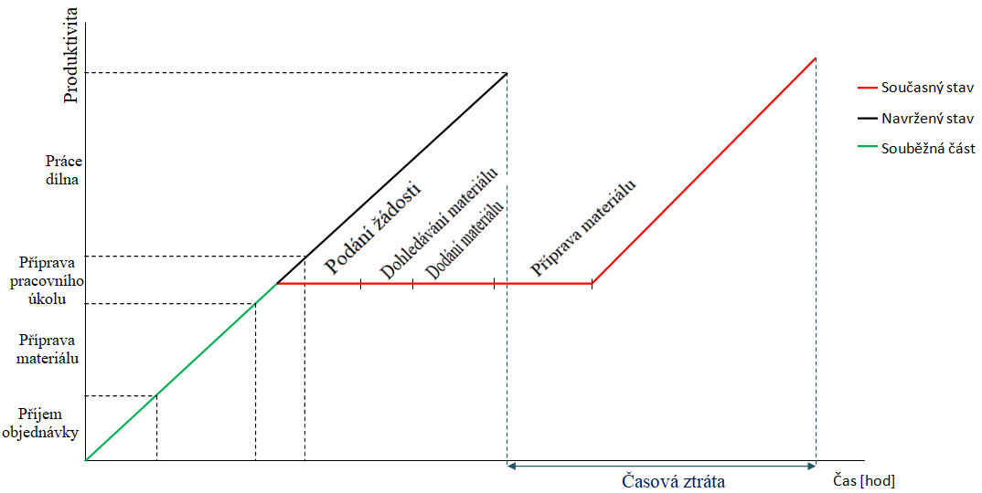
Porovnání na časové ose

Slide 8
Výroba
Nedostatečné množství materiálu
Neplnění pracovních norem
→ Metoda 5S, Kanban

Slide 9
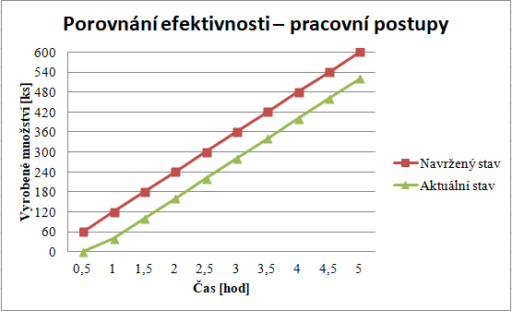
Metoda 5S

Slide 10
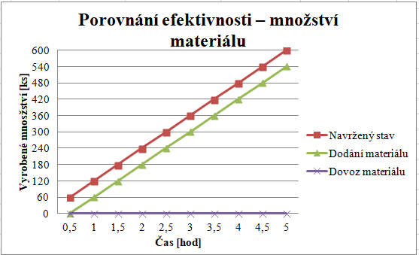
Kanban

Slide 11
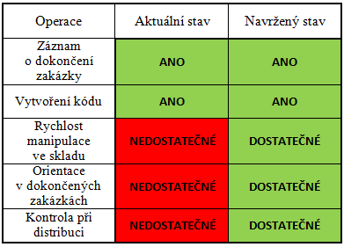
Distribuce
Nepřehlednost o dokončení zakázky
Pomalá manipulace s paletovou jednotkou
→ Kanban

Slide 12
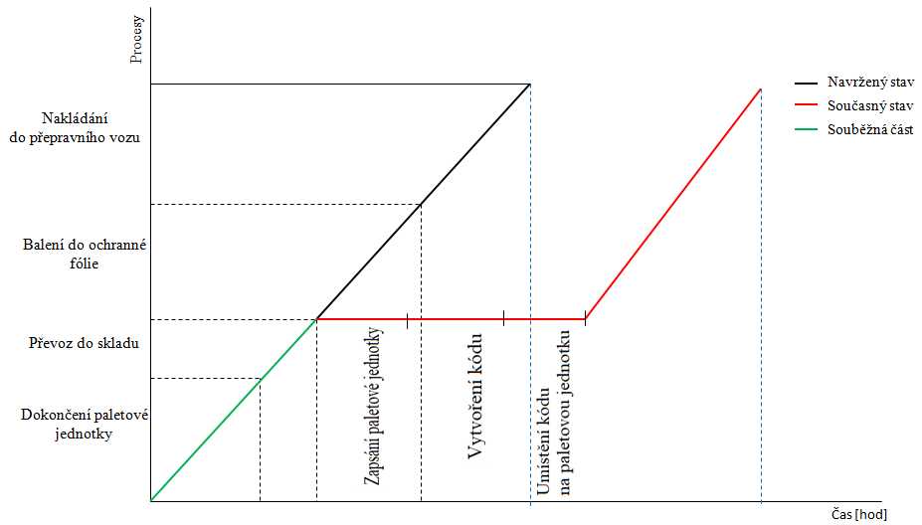
Porovnání na časové ose

Slide 13
Závěr
Diskuse výsledků
  Nezavedené metody a postupy
  Nedostatečné propojení informačního systému
Návrhy na opatření
  Zavedení metody 5S a Kanban
  Propojení logistického řetězce IS

Slide 14
DĚKUJI ZA VAŠI POZORNOST!

